Slide 1



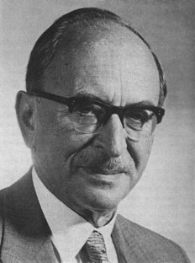
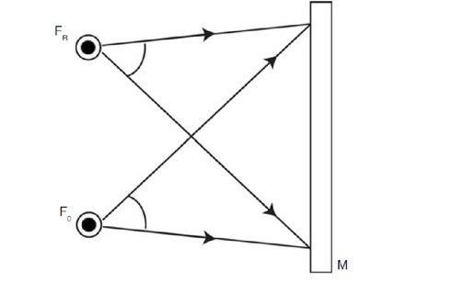
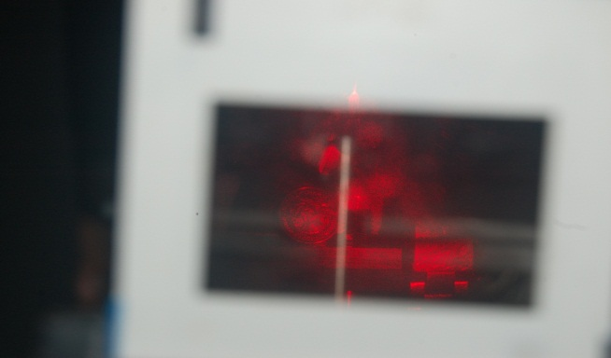
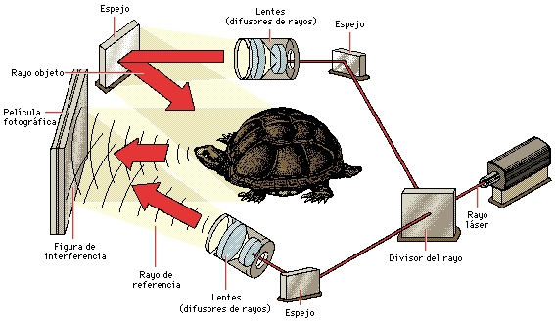
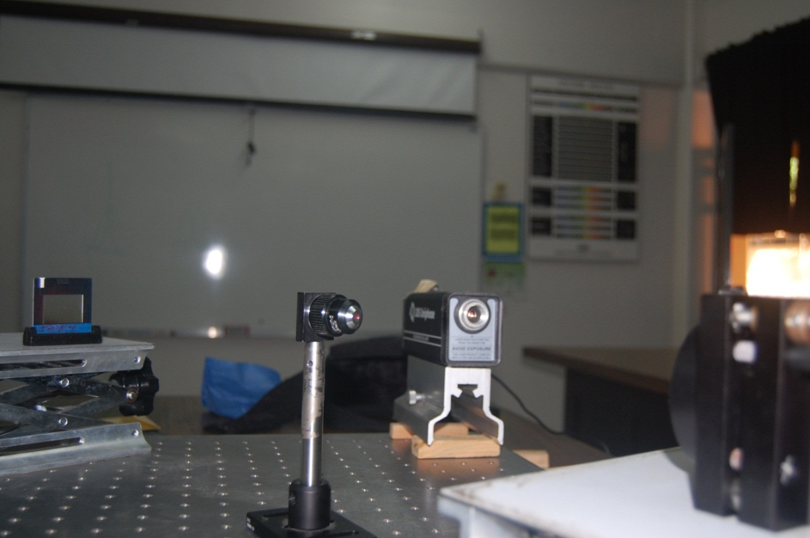
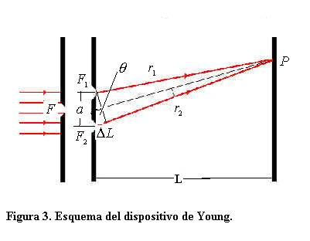
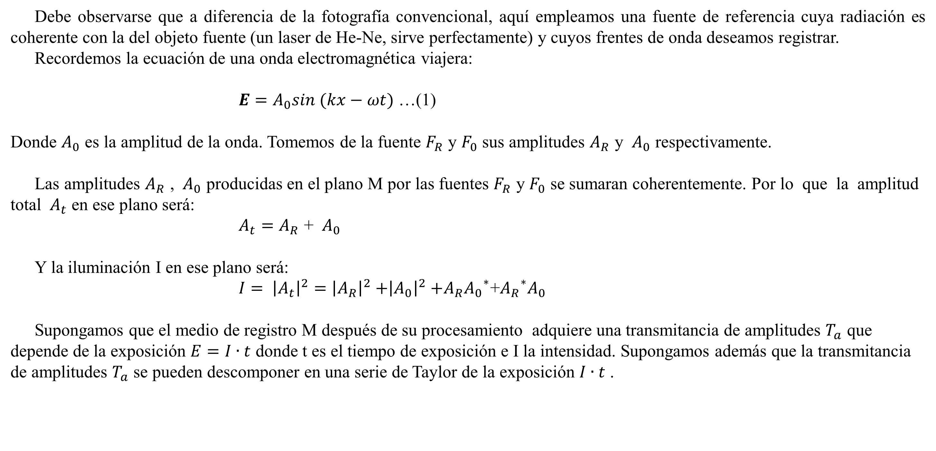
2° FORO DE DIVULGACIÓN CIENTIFICA Y TECNOLOGICA FIMEX 2012.
HOLOGRAFIA: HISTORIA, PRINCIPIOS OPTICOS Y APLICACIONES DE LA VERDADERA FOTOGRAFIA TRIDIMENSIONAL.
JESÚS EMIR ACEVEDO GONZÁLEZ
UNIVERSIDAD VERACRUZANA
FACULTAD DE INGENIERIA MECANICA ELÉCTRICA, CAMPUS XALAPA
RESUMEN
En toda carrera que trate de modo directo con la ciencia, es necesario fomentar en el estudiante la necesidad de innovar. De esta manera no solo se quedará con los conocimientos que se le dan en el aula sino de ir más allá y ampliar las expectativas de la carrera. Al innovar el alumno estará vinculando la ciencia con la tecnología. Esto es lo que se debiera pretender al hacer ciencia, no solo quedarse con los formalismos teóricos, sino darles un enfoque técnico.
La holografía es una técnica mediante la cual un frente de onda luminoso proveniente de un objeto (sea transparente u opaco, vivo o inanimado) es registrado, para después, en la segunda etapa, empleando el láser registro, reconstruirlo.
La fotografía y la holografía son técnicas para registrar imágenes que solo tienen la posibilidad de emplear medios de registro similares. La diferencia más importante entre ambas es que la holografía permite registrar la fase de la onda que llega al medio de registro.
En este trabajo presentamos los principios físicos de los hologramas que se fundamentan en la óptica, tales como la interferencia de ondas, la coherencia; y se mencionan algunas aplicaciones de los hologramas.
HISTORIA.
Alrededor de los años de 1947-1948 el ingeniero eléctrico húngaro Dr. Denis Gabor hizo el primer holograma de un objeto y, con ello, puso fecha al nacimiento de la holografía.
El principal obstáculo en el desarrollo de la holografía en aquella época consistía en que el registro holográfico y las fuentes de luz existentes eran poco coherentes. La mejor fuente de luz de que disponía el Dr. Gabor era una de mercurio cuyo haz de salida atravesaba un filtro de anchura espectral muy estrecha y con la cual obtuvo una longitud de coherencia de 1mm.
Fue el propio Gabor quien acuñó el término de holograma. Su origen proviene de las palabras griegas holos, que significa todo, y grama, que se refiere al proceso de escribir o dibujar. El término hológrafo ya se había usado anteriormente entre la comunidad literaria para referirse a algo que había sido escrito por la mano del propio autor.
Los Ing. Dr. Emmet Leith y Juris Upatniek, empleando las nuevas posibilidades que les brindaba el laser de He-Ne (más precisamente, la mayor coherencia de la luz) perfeccionaron la técnica de Gabor e hicieron un nuevo tipo de holograma.
Yuri Denisiuk desarrolló un nuevo esquema de registro holográfico que tiene la característica de que la reconstrucción del frente de onda se puede realizar fácilmente con una fuente de luz blanca.
¿QUE ES UN HOLOGRAMA?
Un holograma es el registro de un frente de onda luminoso sin perder la información fásica (de la fase de la onda). La genialidad de Gabor, Leith, Upatnieks y Denisiuk consiste en como modificar y modular sobre el frente de onda (proveniente del objeto), para que al registrarse en un medio sensible a la iluminación (no a la amplitud de la onda) se conserve la información de fase.
Sean F_{R} y F₀ dos fuentes de luz puntuales coherentes que iluminan simultáneamente al medio de registro M. (ver Fig. 3)
Fig.1 Dr. Dennis Gabor premio nobel de física.
Fig. 3.- Esquema de registro de un holograma.
Debe observarse que a diferencia de la fotografía convencional, aquí empleamos una fuente de referencia cuya radiación es coherente con la del objeto fuente (un laser de He-Ne, sirve perfectamente) y cuyos frentes de onda deseamos registrar.
Recordemos la ecuación de una onda electromagnética viajera:
$E=A_{0}sin (kx−ωt)$ …(1)
Donde $A_{0}$ es la amplitud de la onda. Tomemos de la fuente $F_{R}$ y $F_{0}$ sus amplitudes $A_{R}$ y ${ A}_{0}$ respectivamente.
Las amplitudes $A_{R}$ , ${ A}_{0}$ producidas en el plano M por las fuentes $F_{R}$ y $F_{0}$ se sumaran coherentemente. Por lo que la amplitud total ${ A}_{t}$ en ese plano será:
$A_{t}=A_{R} \text{+} { A}_{0}$
Y la iluminación I en ese plano será:
$I= {\left|A_{t}\right|}^{2}={\left|A_{R}\right|}^{2}{+\left|A_{0}\right|}^{2}+{A_{R}A_{0}}^{∗}$+${A_{R}}^{∗}A_{0}$
Supongamos que el medio de registro M después de su procesamiento adquiere una transmitancia de amplitudes $T_{a}$ que depende de la exposición $E=I∙t$ donde t es el tiempo de exposición e I la intensidad. Supongamos además que la transmitancia de amplitudes $T_{a}$ se pueden descomponer en una serie de Taylor de la exposición $I∙t$ .
MARCO TEORICO
Los hologramas tienen su base en el fenómeno de la óptica llamado interferencia. En física, la interferencia es cualquier proceso que altera, modifica o destruye una onda durante su trayecto en el medio en que se propaga. La palabra destrucción, en este caso, debe entenderse en el sentido de que las ondas cambian de forma al unirse con otras; esto es, después de la interferencia normalmente vuelven a ser las mismas ondas con la misma frecuencia.
La demostración de este fenómeno se lo debemos a Thomas Young quien en 1801 estableció por primera vez la teoría ondulatoria de la luz sobre una base experimental firme. Al experimento que realizo Young se le llamo “experimento de la doble rendija”. El experimento de Young consistía en que se dejaba pasar luz solar procedente de una diminuta abertura y que incidía sobre una pantalla distante que contiene dos pequeños orificios. Los dos grupos de ondas esféricas que emergen de los dos orificios interfieren entre si de modo que forman una figura simétrica de bandas o franjas sobre otra pantalla. Esta serie de franjas oscuras y negras se van haciendo más intensas en el centro y se tornan menos nítidas mientras se alejan de este. Las líneas representan las áreas donde las crestas de dos ondas se juntan para producir un brillo máximo. A la mitad de la distancia entre estas líneas otras superficies donde la cresta de una onda se anula con el valle de otra para producir oscuridad.
La coherencia es una condición que deben cumplir una o más fuentes de ondas para que se produzca un estado permanente de interferencia, y se refiere a las fases relativas de las ondas en dos puntos de coincidencia. Ajustando dos fuentes de ondas de modo que emitan a la misma frecuencia y que las ondas estén en fase o desfasadas manteniendo una diferencia constante entre ellas, tendremos dos trenes de ondas coherentes.
La luz de un laser, cumple con esta propiedad física de coherencia, ya que su luz solo viaja en una sola frecuencia de oscilación.
En la practica tendríamos un esquema del registro de un holograma como este:
Fig. 4. Algunos elementos ópticos como el láser, la placa holográfica, un espejo y un objetivo de microscopio.
APLICACIONES
+ Hologramas de seguridad. No es fácil registrar un holograma, y sólo con medios técnicos complejos y sofisticados es posible producir en serie copias de un holograma original. Por eso se emplean hologramas como elemento de seguridad anti-falsificación en tarjetas de crédito (palomita de las tarjetas Visa), billetes de banco, documentos de identidad, productos de alta gama.
+ Las técnicas de interferometría holográfica, utilizadas en la industria, se basan en la observación simultánea de la onda objeto reconstruida de un holograma y la onda procedente del objeto original sometido a algún tipo de esfuerzo. La interferencia entre las dos ondas permite estudiar las "curvas de nivel" de la deformación producida en función del esfuerzo deformador. Pueden medirse deformaciones del orden de longitud de onda/10 (en el visible ~ 10-4 mm).
+La medición de rugosidad o desgaste de materiales, mediante interferometría holográfica, es usada en ingeniera y en especial en la tribología para aumentar precisión y eficiencia en las mediciones.
Fig.2.- Esquema del experimento de Young
REFERENCIAS

